Slide 1



Centralización y análisis de datos
Especificaciones Técnicas
SVE
Scoring
Vehicular
Estadístico

Slide 2
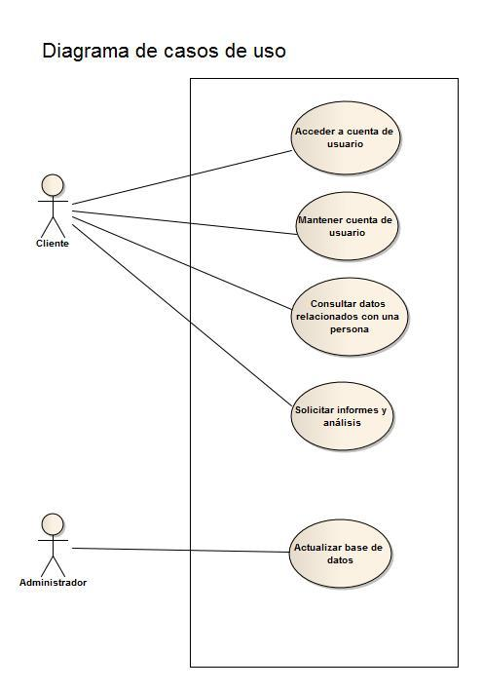
Centralización y análisis de datos
Casos
De
Usos

Slide 3
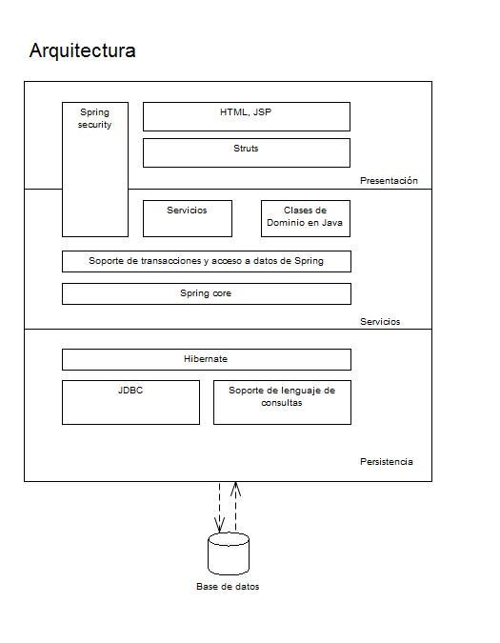
Centralización y análisis de datos
Arquitectura

Slide 4
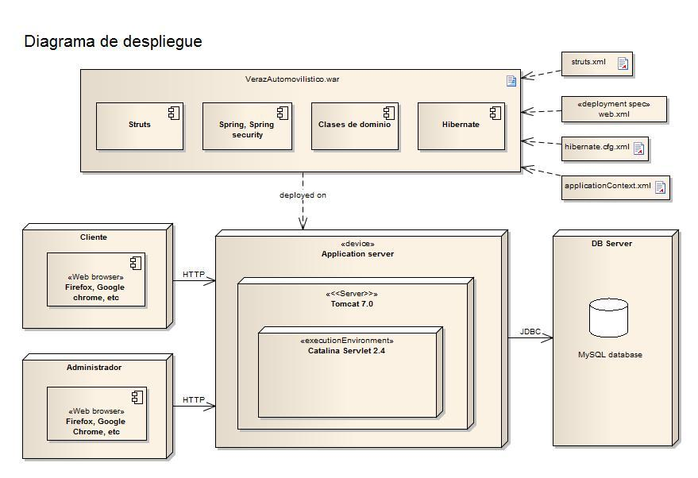
Centralización y análisis de datos
Diagrama de Despliegue

Slide 5
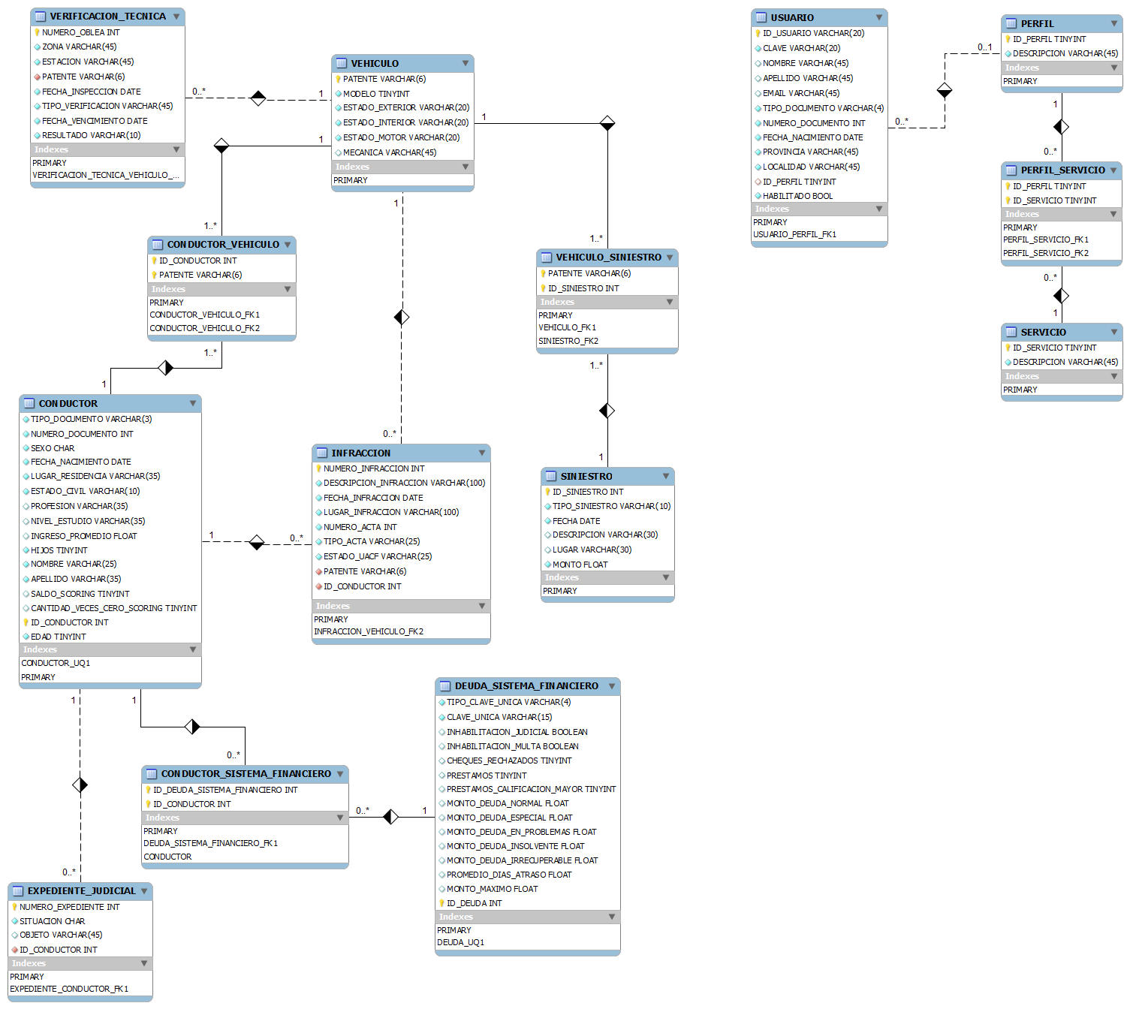
Centralización y análisis de datos
Modelo de Datos

Slide 6
Centralización y análisis de datos
Frameworks
Wickets
MySQL (completar)

Slide 7
Centralización y análisis de datos
Seguridad

Slide 8


Centralización y análisis de datos
Interfaces
VTV
BCRA
INFRACCIONES
SCORING VEHICULAR
PODER JUDICIAL
BD
HTML
Aseguradoras

Slide 9
Centralización y análisis de datos
Data Mining

